Slide 1
Algoritma Kriptografi Klasik

Slide 2
Pendahuluan
Algoritma kriptografi klasik berbasis karakter
Menggunakan pena dan kertas saja, belum ada komputer
Termasuk ke dalam kriptografi kunci-simetri
Algoritma kriptografi klasik:
  Cipher Substitusi (Substitution Ciphers)
  Cipher Transposisi (Transposition Ciphers)

Slide 3
1. Cipher Substitusi
Monoalfabet : setiap karakter chipertext menggantikan satu macam karakter plaintext
Polyalfabet : setiap karakter chipertext menggantikan lebih dari satu macam karakter plaintext
Monograf /unilateral: satu enkripsi dilakukan terhadap satu karakter plaintext
Polygraf /multilateral: satu enkripsi dilakukan terhadap lebih dari satu karakter plaintext

Slide 4
1. Cipher Substitusi - Caesar Cipher
Tiap huruf alfabet digeser 3 huruf ke kanan
p_{i} : A B C D E F G H I J K L M N O P Q R S T U V W X Y Z
c_{i} : D E F G H I J K L M N O P Q R S T U V W X Y Z A B C
Contoh:
Plainteks: AWASI ASTERIX DAN TEMANNYA OBELIX
Cipherteks: DZDVL DVWHULA GDQ WHPDQQBA REHOLA

Slide 5
1. Cipher Substitusi - Caesar Cipher
Dalam praktek, cipherteks dikelompokkan ke dalam kelompok n-huruf, misalnya kelompok 4-huruf:
DZDV LDVW HULA GDQW HPDQ QBAR EHOL A
Atau membuang semua spasi:
DZDVLDVWHULAGDQWHPDQQBAREHOLA
Tujuannya agar kriptanalisis menjadi lebih sulit

Slide 6
1. Cipher Substitusi - Vigènere Cipher
Termasuk ke dalam cipher abjad-majemuk (polyalpabetic substitution cipher ).
Algoritma tersebut baru dikenal luas 200 tahun kemudian yang oleh penemunya cipher tersebut kemudian dinamakan Vigènere Cipher.
Vigènere Cipher menggunakan Bujursangkar Vigènere untuk melakukan enkripsi.
Setiap baris di dalam bujursangkar menyatakan huruf-huruf cipherteks yang diperoleh dengan Caesar Cipher.

Slide 7
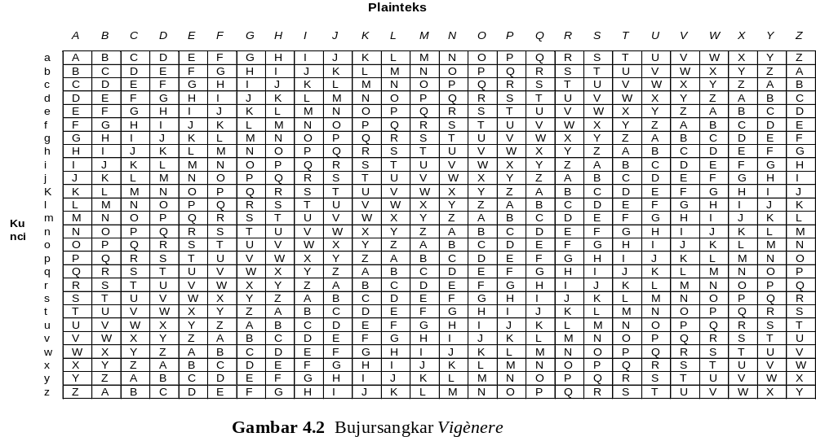
1. Cipher Substitusi - Vigènere Cipher

Slide 8
1. Cipher Substitusi - Vigènere Cipher
Contoh penerapan Vigènere Cipher :
  Plainteks : THIS PLAINTEXT
  Kunci : sony sonysonys
  Cipherteks : LVVQ HZNGFHRVL
Jika panjang kunci lebih pendek daripada panjang plainteks, maka kunci diulang secara periodik. Dalam hal ini Kunci “sony” diulang sebanyak panjang plaintext-nya
Pada dasarnya, setiap enkripsi huruf adalah Caesar cipher dengan kunci yang berbeda-beda.
c(‘T’) = (‘T’ + ‘s’) mod 26 = L
T = 20 dan s= 19 → (20+19)%26=13 → L
c(‘H’) = (‘H’ + ‘o’) mod 26 = V, dst

Slide 9
2. Cipher Transposisi
Cipherteks diperoleh dengan mengubah posisi huruf di dalam plainteks.
Dengan kata lain, algoritma ini melakukan transpose terhadap rangkaian huruf di dalam plainteks.
Nama lain untuk metode ini adalah permutasi, karena transpose setiap karakter di dalam teks sama dengan mempermutasikan karakter-karakter tersebut.

Slide 10
2. Cipher Transposisi (Contoh)
Contoh: Misalkan plainteks adalah
POLITEKNIK ELEKTRONIKA NEGERI SURABAYA
Enkripsi:
POLITEK
NIKELEK
TRONIKA
NEGERIS
URABAYA
Cipherteks: (baca secara vertikal)
PNTNUOIRERLKOGAIENEBTLIRAEEKIYKKASA
PNTN UOIR ERLK OGAI ENEB TLIR AEEK IYKK ASA

Slide 11
Algoritma Kriptografi Modern

Slide 12
Pendahuluan
Beroperasi dalam mode bit (algoritma kriptografi klasik beroperasi dalam mode karakter)
kunci, plainteks, cipherteks, diproses dalam rangkaian bit
operasi bit xor paling banyak digunakan

Slide 13
Pendahuluan
Tetap menggunakan gagasan pada algoritma klasik: substitusi dan transposisi, tetapi lebih rumit (sangat sulit dipecahkan)
Perkembangan algoritma kriptografi modern didorong oleh penggunaan komputer digital untuk keamanan pesan.
Komputer digital merepresentasikan data dalam biner.

Slide 14
Algoritma Enkripsi dengan rangkaian bit
Pesan (dalam bentuk rangkaian bit) dipecah menajdi beberapa blok
Contoh: Plainteks 100111010110
Bila dibagi menjadi blok 4-bit
1001 1101 0110
maka setiap blok menyatakan 0 sampai 15:
9 13 6

Slide 15
Algoritma Enkripsi dengan rangkaian bit
Bila plainteks dibagi menjadi blok 3-bit:
100 111 010 110
maka setiap blok menyatakan 0 sampai 7:
4 7 2 6

Slide 16
Jenis Algoritma Kriptografi
Algoritma Simetri
a. Blok Chiper : DES, IDEA, AES
b. Stream Chiper : OTP, A5 dan RC4
Algoritma Asimetri : RSA, DH, ECC, DSA
Fungsi Hash : MD5, SHA1
Dalam presentasi kami menggunakan Algoritma AES, RSA dan MD5

Slide 17
AES (Advanced Encryption Standard)
ALGORITMA SIMETRI : BLOK CHIPER

Slide 18
AES (Advanced Encryption Standard)
DES dianggap sudah tidak aman.
Perlu diusulkan standard algoritma baru sebagai pengganti DES.
National Institute of Standards and Technology (NIST) mengusulkan kepada Pemerintah Federal AS untuk sebuah standard kriptografi kriptografi yang baru.
NIST mengadakan lomba membuat standard algoritma kriptografi yang baru. Standard tersebut kelak diberi nama Advanced Encryption Standard (AES).

Slide 19
AES (Advanced Encryption Standard)
Pada bulan Oktober 2000, NIST mengumumkan untuk memilih Rijndael (dibaca: Rhine-doll)
Pada bulan November 2001, Rijndael ditetapkan sebagai AES
Diharapkan Rijndael menjadi standard kriptografi yang dominan paling sedikit selama 10 tahun.

Slide 20
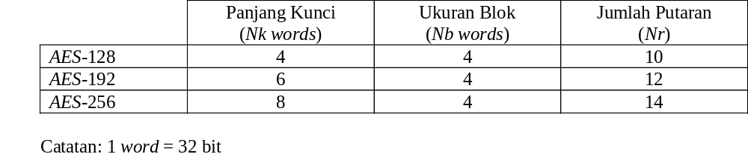
AES (Advanced Encryption Standard)
Tidak seperti DES yang berorientasi bit, Rijndael beroperasi dalam orientasi byte.
Setiap putaran mengunakan kunci internal yang berbeda (disebut round key).
Enciphering melibatkan operasi substitusi dan permutasi.
Karena AES menetapkan panjang kunci adalah 128, 192, dan 256, maka dikenal AES-128, AES-192, dan AES-256

Slide 21
AES (Advanced Encryption Standard)
Garis besar Algoritma Rijndael yang beroperasi pada blok 128-bit dengan kunci 128-bit adalah sebagai berikut (di luar proses pembangkitan round key):
  AddRoundKey: melakukan XOR antara state awal (plainteks) dengan cipher key. Tahap ini disebut juga initial round.
  Putaran sebanyak Nr – 1 kali. Proses yang dilakukan pada setiap putaran adalah:
    SubBytes: substitusi byte dengan menggunakan tabel substitusi (S-box).
    ShiftRows: pergeseran baris-baris array state secara wrapping.
    MixColumns: mengacak data di masing-masing kolom array state.
    AddRoundKey: melakukan XOR antara state sekarang round key.
  Final round: proses untuk putaran terakhir:
    SubBytes
    ShiftRows
    AddRoundKey

Slide 22
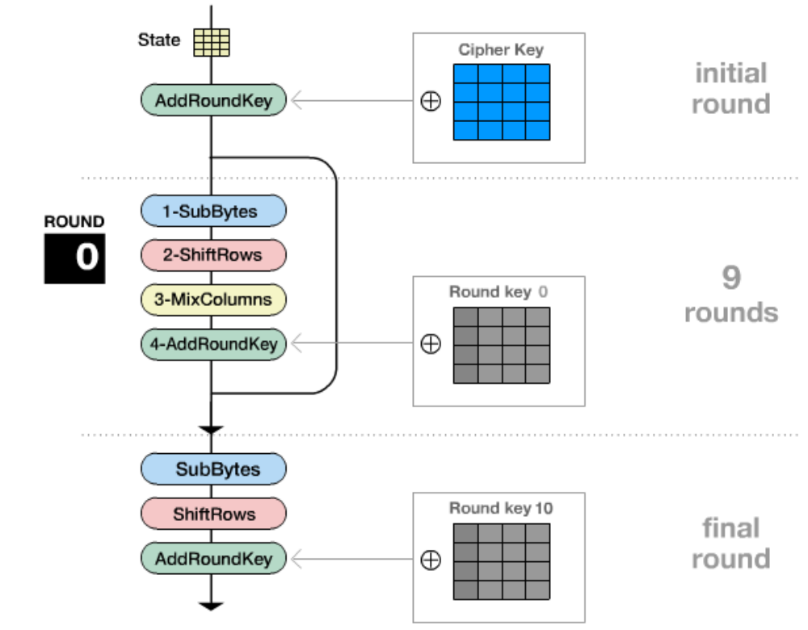
AES (Advanced Encryption Standard)

Slide 23
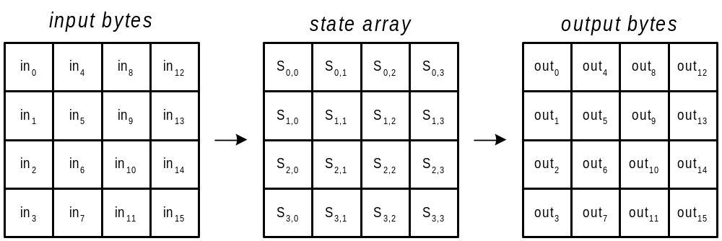
AES (Advanced Encryption Standard)
Selama kalkulasi plainteks menjadi cipherteks, status sekarang dari data disimpan di dalam array of bytes dua dimensi, state, yang berukuran NROWS × NCOLS.
Untuk blok data 128-bit, ukuran state adalah 4 × 4.
Elemen array state diacu sebagai S[r,c], 0 ≤ r < 4 dan 0 ≤ c < Nb (Nb adalah panjang blok dibagi 32.
Pada AES-128, Nb = 128/32 = 4)

Slide 24
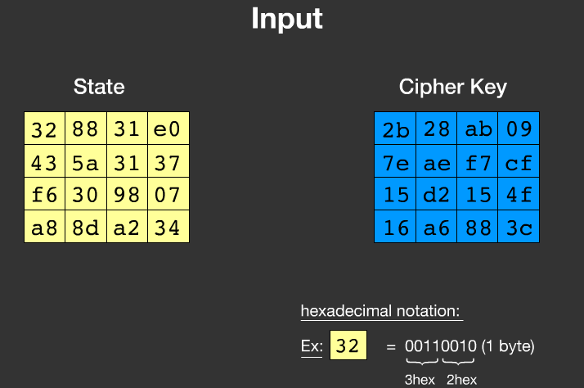
AES (Advanced Encryption Standard)
Contoh: (elemen state dan kunci dalam notasi HEX)

Slide 25
RSA
ALGORITMA ASIMETRI

Slide 26
RSA
Ditemukan oleh tiga orang yaitu Ron Rivest, Adi Shamir, dan Leonard Adleman yang kemudian disingkat menjadi RSA.
Termasuk algritma asimetri karena mempunyai dua kunci, yaitu kunci publik dan kunci privat.
Algoritma kunci-publik yang paling terkenal dan paling banyak aplikasinya.
Ditemukan oleh tiga peneliti dari MIT (Massachussets Institute of Technology), yaitu Ron Rivest, Adi Shamir, dan Len Adleman, pada tahun 1976.
Keamanan algoritma RSA terletak pada sulitnya memfaktorkan bilangan yang besar menjadi faktor-faktor prima.

Slide 27
RSA
Pembangkitan pasangan kunci
  Pilih dua bilangan prima, a dan b (rahasia)
  Hitung n = a b. Besaran n tidak perlu dirahasiakan.
  Hitung φ(n) = (a – 1)(b – 1).
  Pilih sebuah bilangan bulat untuk kunci publik, sebut namanya e, yang relatif prima terhadap φ(n) .
  Hitung kunci dekripsi, d, melalui ed ≡ 1 (mod m) atau d ≡ e⁻¹ mod (φ(n) )
Hasil dari algoritma di atas:
  Kunci publik adalah pasangan (e, n)
  Kunci privat adalah pasangan (d, n)
Catatan: n tidak bersifat rahasia, namun ia diperlukan pada perhitungan enkripsi/dekripsi

Slide 28
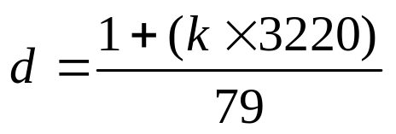
RSA
Kunci Publik
Misalkan a = 47 dan b = 71 (keduanya prima), maka dapat dihitung:
n = a × b = 3337
φ(n) = (a – 1)×(b – 1) = 46 x 70 = 3220.
Pilih kunci publik e = 79 (yang relatif prima dengan 3220 karena pembagi bersama terbesarnya adalah 1).
Hapus a dan b dan kunci publiknya adalah n=3337 dan e=79
Kunci Privat
Selanjutnya akan dihitung kunci privat d dengan kekongruenan:
e × d ≡ 1 (mod m) = =>
Dengan mencoba nilai-nilai k = 1, 2, 3, …, diperoleh nilai d yang bulat adalah 1019. Ini adalah kunci privat (untuk dekripsi).

Slide 29
RSA
Misalkan plainteks M = HARI INI
atau dalam ASCII: 7265827332737873
Pecah M menjadi blok yang lebih kecil (misal 3 digit):
m₁ = 726 m₄ = 273
m₂ = 582 m₅ = 787
m₃ = 733 m₆ = 003
(Perhatikan, m_{i} masih terletak di dalam antara 0 sampai n – 1)

Slide 30
RSA
Enkripsi setiap blok:
c₁ = 726⁷⁹ mod 3337 = 215
c₂ = 582⁷⁹ mod 3337 = 776, dst
Chiperteks C = 215 776 1743 933 1731 158.
Dekripsi (menggunakan kunci privat d = 1019)
m₁ = 215¹⁰¹⁹ mod 3337 = 726
m₂ = 776¹⁰¹⁹ mod 3337 = 582 dst untuk sisi blok lainnya
Plainteks M = 7265827332737873 yang dalam ASCII karakternya adalah HARI INI.

Slide 31
RSA
Kekuatan dan Keamanan RSA
  Kekuatan algoritma RSA terletak pada tingkat kesulitan dalam memfaktorkan bilangan non prima menjadi faktor primanya, yang dalam hal ini n = a × b.
  Sekali n berhasil difaktorkan menjadi a dan b, maka φ(n) = (a – 1)×(b – 1) dapat dihitung. Selanjutnya, karena kunci enkripsi e diumumkan (tidak rahasia), maka kunci dekripsi d dapat dihitung dari persamaan ed ≡ 1 (mod n).
  Penemu algoritma RSA menyarankan nilai a dan b panjangnya lebih dari 100 digit. Dengan demikian hasil kali n = a  b akan berukuran lebih dari 200 digit.
  Menurut Rivest dan kawan-kawan, usaha untuk mencari faktor bilangan 200 digit membutuhkan waktu komputasi selama 4 milyar tahun! (dengan asumsi bahwa algoritma pemfaktoran yang digunakan adalah algoritma yang tercepat saat ini dan komputer yang dipakai mempunyai kecepatan 1 milidetik).

Slide 32
Algoritma MD5
FUNGSI HASH

Slide 33
MD5
MD5 adalah fungsi hash satu-arah yang dibuat oleh Ron Rivest.
MD5 merupakan perbaikan dari MD4 setelah MD4 berhasil diserang oleh kriptanalis.
Algoritma MD5 menerima masukan berupa pesan dengan ukuran sembarang dan menghasilkan message digest yang panjangnya 128 bit.
Dengan panjang message digest 128 bit, maka secara brute force dibutuhkan percobaan sebanyak 2128 kali untuk menemukan dua buah pesan atau lebih yang mempunyai message digest yang sama.

Slide 34
MD5 (Algoritma)
Penambahan Bit-bit Pengganjal
  Pesan ditambah dengan sejumlah bit pengganjal sedemikian sehingga panjang pesan (dalam satuan bit) kongruen dengan 448 modulo 512.
  Jika panjang pesan 448 bit, maka pesan tersebut ditambah dengan 512 bit menjadi 960 bit. Jadi, panjang bit-bit pengganjal adalah antara 1 sampai 512.
  Bit-bit pengganjal terdiri dari sebuah bit 1 diikuti dengan sisanya bit 0

Slide 35
MD5 (Algoritma)
Penambahan Nilai Panjang Pesan
  Pesan yang telah diberi bit-bit pengganjal selanjutnya ditambah lagi dengan 64 bit yang menyatakan panjang pesan semula.
  Jika panjang pesan > 2⁶⁴ maka yang diambil adalah panjangnya dalam modulo 2⁶⁴. Dengan kata lain, jika panjang pesan semula adalah K bit, maka 64 bit yang ditambahkan menyatakan K modulo 2⁶⁴.
  Setelah ditambah dengan 64 bit, panjang pesan sekarang menjadi kelipatan 512 bit

Slide 36
MD5 (Algoritma)
Inisialisai Penyangga MD
  MD5 membutuhkan 4 buah penyangga (buffer) yang masing-masing panjangnya 32 bit. Total panjang penyangga adalah 4 × 32 = 128 bit. Keempat penyangga ini menampung hasil antara dan hasil akhir.
  Keempat penyangga ini diberi nama A, B, C, dan D. Setiap penyangga diinisialisasi dengan nilai-nilai (dalam notasi HEX) sebagai berikut:
A = 01234567
B = 89ABCDEF
C = FEDCBA98
D = 76543210

Slide 37
MD5 (Algoritma)
Pengolahan Pesan dalam Blok Berukuran 512 bit
  Pesan dibagi menjadi L buah blok yang masing-masing panjangnya 512 bit (Y₀ sampai Y_{L – 1}).
  Setiap blok 512-bit diproses bersama dengan penyangga MD menjadi keluaran 128-bit, dan ini disebut proses H_{MD5}

Slide 38
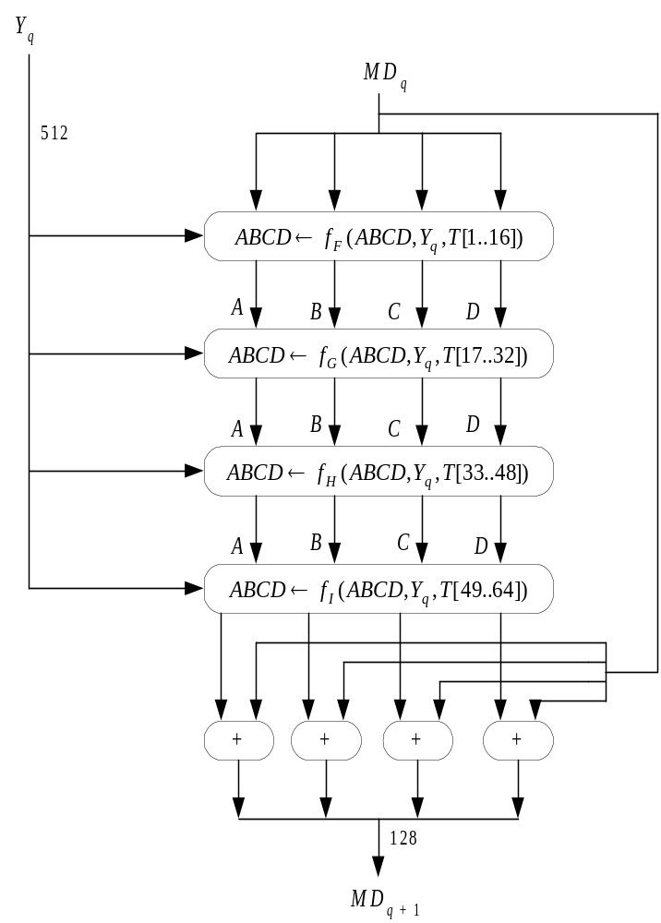
MD5 (Algoritma)
Yq :blok 512-bit ke-q dari pesan + bit-bit pengganjal + 64 bit nilai panjang pesan semula
Fungsi-fungsi f_{F}, f_{G}, f_{H}, dan f_{I} masing-masing berisi 16 kali operasi dasar terhadap masukan, setiap operasi dasar menggunakan elemen Tabel T

Slide 39
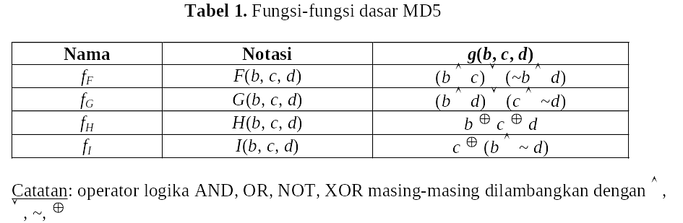
MD5 (Algoritma)

Slide 40
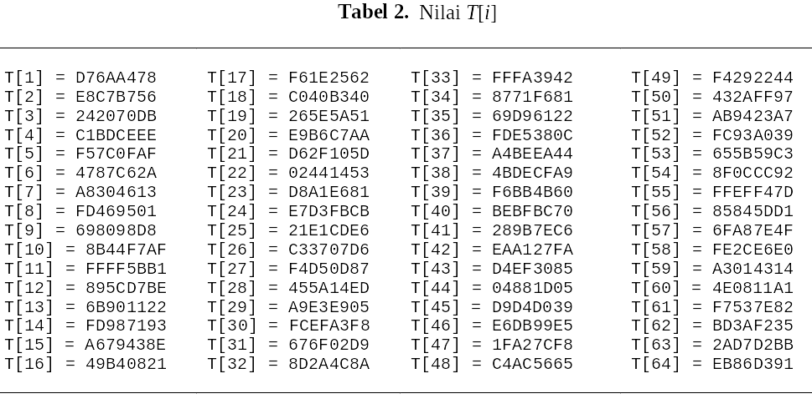
MD5 (Algoritma)

Slide 41
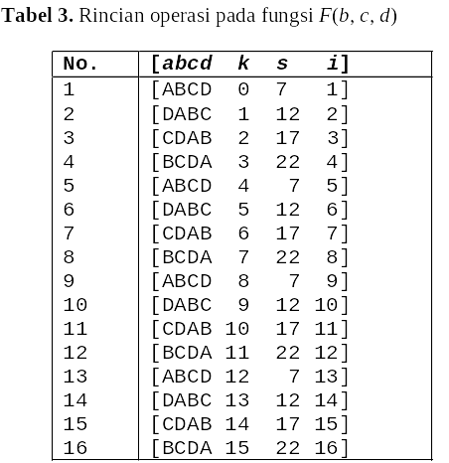
MD5 (Algoritma)
Putaran 1 : 16 kali operasi dasar dengan g(b,c,d) = F(b,c,d)

Slide 42
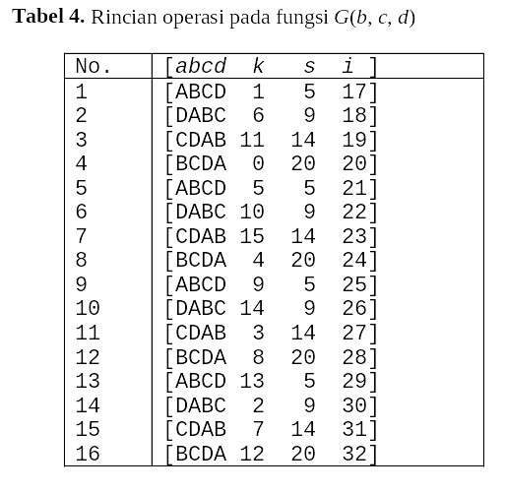
MD5 (Algoritma)
Putaran 2 : 16 kali operasi dasar dengan g(b,c,d) = G(b,c,d)

Slide 43
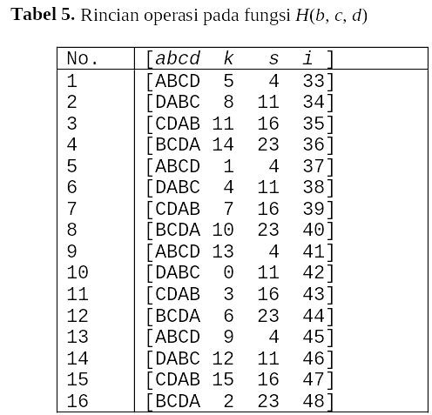
MD5 (Algoritma)
Putaran 3 : 16 kali operasi dasar dengan g(b,c,d) = H(b,c,d)

Slide 44
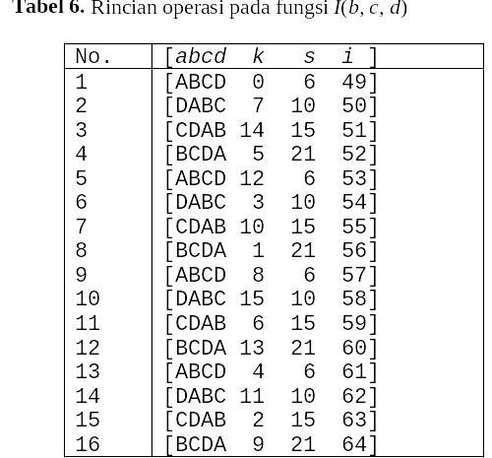
MD5 (Algoritma)
Putaran 4 : 16 kali operasi dasar dengan g(b,c,d) = I(b,c,d)

Slide 45
MD5 (Algoritma)
Setelah putaran keempat, a, b, c, dan d ditambahkan ke A, B, C, dan D, dan selanjutnya algoritma memproses untuk blok data berikutnya (Y_{q+1}).
Keluaran akhir dari algoritma MD5 adalah hasil penyambungan bit-bit di A, B, C, dan D.

